Slide 1
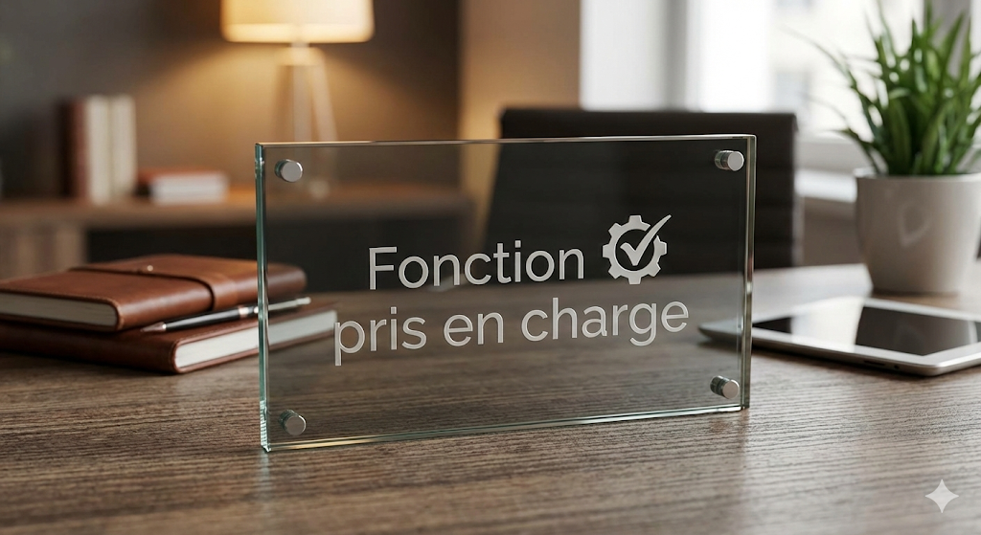

Slide 2
Ma mission
Faire la:
Mesure température extérieure
Mesure humidité
Détection de seuils critiques
Transmission des données
Localisation GPS en cas de vol

Slide 3
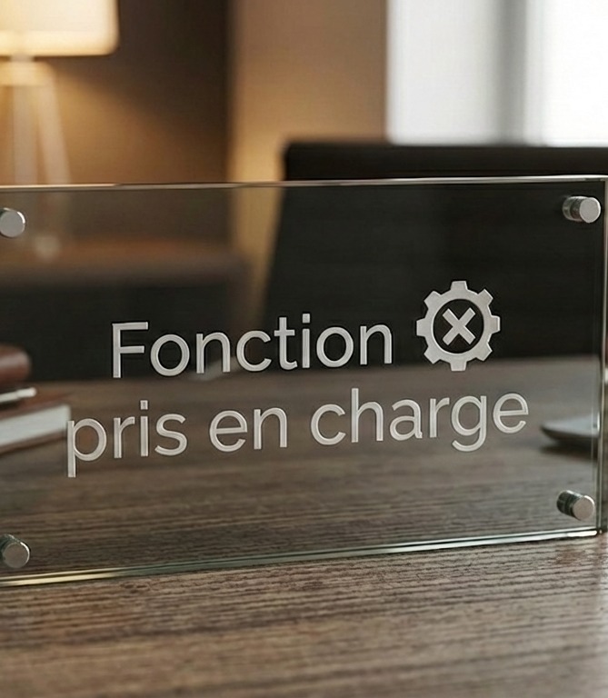
Ce que je ne dois pas faire
Mesure de masse
Interface web
Base de données
Gestion serveur

